Slide 1
БЮДЖЕТ ДЛЯ ГРАЖДАН
Внутригородское муниципальное образование города федерального значения Санкт-Петербурга поселок Левашово
Проект бюджета на 2025 год и на плановый период 2026 и 2027 годов
Санкт-Петербург, поселок Левашово, 2024 год

Slide 2
Г Л О С С А Р И Й
Внутригородское муниципальное образование города федерального значения Санкт-Петербурга поселок Левашово
Бюджет – форма образования и расходования денежных средств, предназначенных для финансового обеспечения задач и функций местного самоуправления.
Доходы – поступающие в бюджет денежные средства, в виде налоговых, неналоговых и безвозмездных поступлений.
Расходы – денежные средства, направляемые на финансовое обеспечение задач и функций органов местного самоуправления.
Дефицит – превышение расходов бюджета над его доходами.
Профицит –превышение доходов бюджета над его расходами.
Межбюджетные трансферты – средства, предоставляемые одним бюджетом бюджетной системы Российской Федерации другому бюджету бюджетной системы Российской Федерации. Виды межбюджетных трансфертов:
Субвенция – средства, предоставляемые одним бюджетом бюджетной системы Российской Федерации другому бюджету бюджетной системы Российской Федерации в целях обеспечения обязанностей по выполнению переданных полномочий.
Субсидия – средства, предоставляемые одним бюджетом бюджетной системы Российской Федерации другому бюджету бюджетной системы Российской Федерации в целях исполнения обязанностей по решению вопросов местного значения.
Дотация – средства, предоставляемые одним бюджетом бюджетной системы Российской Федерации другому бюджету бюджетной системы Российской Федерации в целях выравнивания финансовых возможностей для решения вопросов местного значения.

Slide 3
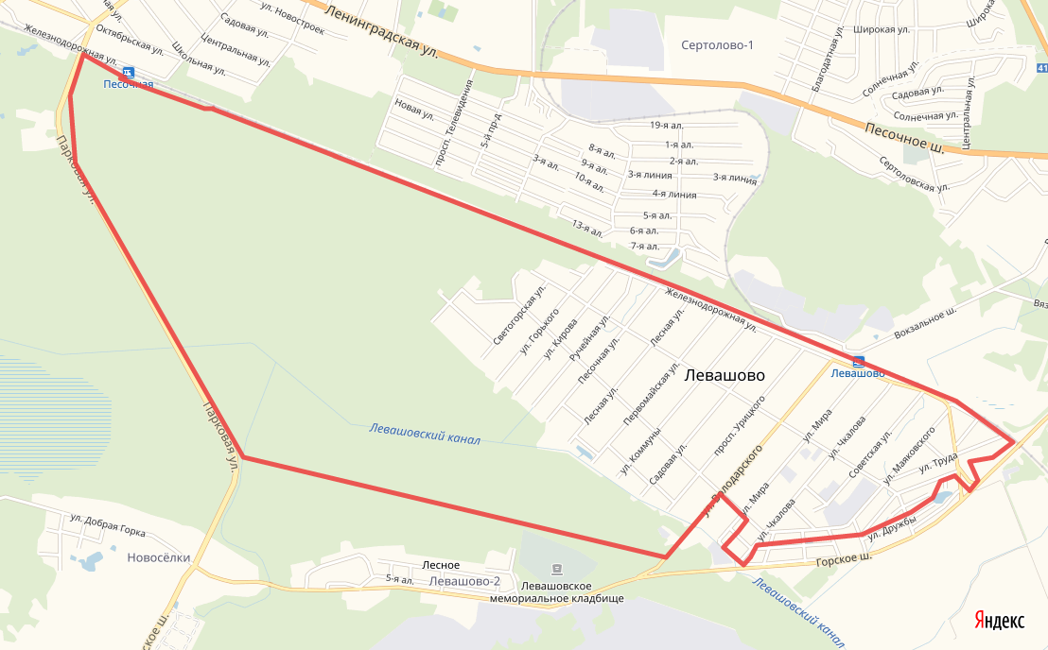
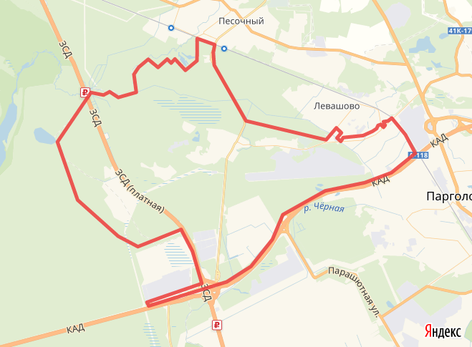
Внутригородское муниципальное образование города федерального значения Санкт-Петербурга поселок Левашово
Граница и состав территории муниципального образования
Округ № 1
Округ № 2
Муниципальное образование расположено в границах Выборгского района Санкт-Петербурга и состоит из двух поселков Левашово и Новоселки.
Граница Муниципального образования посёлок Левашово проходит от пересечения северной стороны полосы отвода Выборгского направления железной дороги с продолжением Речной улицы посёлка Песочный по северной стороне полосы отвода Выборгского направления железной дороги до пересечения с кольцевой автодорогой, далее на запад по оси кольцевой автодороги до пересечения с восточной границей квартала 18 Приморского лесничества, далее в северо-западном направлении по восточной границе квартала 18 Приморского лесничества, по восточной границе кварталов 57, 44, 36, 35 Сестрорецкого лесничества до реки Черной, далее на север по оси реки Черной до южной границы квартала 15 Песочинского лесничества и далее по южной и восточной границе квартала 15 Песочинского лесничества, далее поворачивает на север и идет до пересечения северной стороны полосы отвода Выборгского направления железной дороги с продолжением Речной улицы посёлка Песочный.

Slide 4
Основные показатели социально-экономического развития
Внутригородское муниципальное образование города федерального значения Санкт-Петербурга поселок Левашово
№ п/п | Показатели | Отчет 2023 г. | Отчет 2024 г. | Прогноз 2025 г. | Прогноз 2026 г. | Прогноз 2027 г.
1 | Численность населения (чел.) | 5 637 | 6 021 | 6 405 | 6 789 | 7 173
2 | Доходы местного бюджета (тыс. руб.) | 126 907,6 | 155 118,8 | 161 433,2 | 167 713,7 | 174 219,7
3 | Расходы местного бюджета (тыс руб.) | 124 444,8 | 165 557,3 | 162 412,4 | 170 702,1 | 175 719,5
4 | Дефицит (-), профицит (+) | +2 462,8 | - 10 438,5 | - 979,2 | -2 988,8 | -1 499,8
Основными задачами органов местного самоуправления в области социально-экономической политики на 2025 год является улучшение качества жизни населения муниципального образования, решение вопросов местного значения по таким направлениям, как благоустройство, культура и досуг, оздоровление и спорт, работа с молодежью, повышение уровня безопасности, охрана окружающей среды, опека и попечительство и др.

Slide 5
ДОХОДЫ БЮДЖЕТА НА 2025 ГОД И НА ПЛАНОВЫЙ ПЕРИОД 2026 И 2027 ГОДОВ
Внутригородское муниципальное образование города федерального значения Санкт-Петербурга поселок Левашово
Наименование источника доходов | 2025 год | 2026 год | 2027 год
НАЛОГОВЫЕ И НЕНАЛОГОВЫЕ ДОХОДЫ, в том числе: | 1 274,6,0 | 1 422,1 | 1 586,8
Налоги на доходы физических лиц | 1 274,6 | 1 422,1 | 1 586,8
БЕЗВОЗМЕЗДНЫЕ ПОСТУПЛЕНИЯ (межбюджетные трансферты), в том числе: | 160 158,6 | 166 291,2 | 172 632,9
Дотации бюджетам внутригородских муниципальных образований | 154 760,0 | 160 681,1 | 166 804,1
Субвенции бюджетам бюджетной системы Российской Федерации | 5 398,6 | 5 610,1 | 5 828,8
ВСЕГО ДОХОДОВ: | 161 433,2 | 167 713,3 | 174 219,7

Slide 6
РАСХОДЫ НА 2025 ГОД И НА ПЛАНОВЫЙ ПЕРИОД 2026 И 2027 ГОДОВ (начало)
Внутригородское муниципальное образование города федерального значения Санкт-Петербурга поселок Левашово
№ | Наименование показателя | 2025 г. | 2026 г. | 2027 г.
1 | ОБЩЕГОСУДАРСТВЕННЫЕ ВОПРОСЫ | 21 001,4 | 21 602,7 | 22 309,4
1.1 | Расходы на содержание представительного органа муниципального образования | 2 500,2 | 2 598,6 | 2699,6
1.3 | Расходы на содержание Местной администрации | 12 169,3 | 11 653,4 | 12 068,4
1.5 | Резервные фонды | 8,0 | 8,3 | 8,6
1.6 | Другие общегосударственные вопросы | 2 708,0 | 2 819,3 | 2 920,1
2 | НАЦИОНАЛЬНАЯ ЭКОНОМИКА | 58 268,2 | 58 378,1 | 54 881,1
2.1 | Общеэкономические вопросы | 300,0 | 314,6 | 329,0
2.2 | Дорожное хозяйство (дорожные фонды) | 57 968,2 | 58 063,5 | 54 552,1
3 | ЖИЛИЩНО-КОММУНАЛЬНОЕ ХОЗЯЙСТВО | 47 631,6 | 49 573,0 | 51 602,0
3.1 | Благоустройство | 26 485,0 | 27 544,4 | 28 646,1
3.2 | Другие вопросы в области жилищно-коммунального хозяйства | 21 146,6 | 22 028,6 | 22 955,9

Slide 7
РАСХОДЫ НА 2025 ГОД И НА ПЛАНОВЫЙ ПЕРИОД 2026 И 2027 ГОДОВ (продолжение)
Внутригородское муниципальное образование города федерального значения Санкт-Петербурга поселок Левашово
№ | Наименование показателя | 2025 г. | 2026 г. | 2027 г.
4 | ОБРАЗОВАНИЕ | 200,0 | 214,1 | 228,3
4.1 | Профессиональная подготовка, переподготовка и повышение квалификации | 100,0 | 110,0 | 120,0
4.2 | Молодежная политика | 100,0 | 104,1 | 108,3
5 | КУЛЬТУРА И КИНЕМАТОГРАФИЯ | 27 437,6 | 28 549,2 | 29 690,3
5.1 | Организация и проведение досуговых мероприятий для жителей муниципального образования | 27 437,6 | 28 549,2 | 29 690,3
6 | СОЦИАЛЬНАЯ ПОЛИТИКА | 4 443,6 | 4 617,9 | 4 798,7
6.1 | Социальное обеспечение населения | 659,7 | 686,1 | 713,5
6.2 | Охрана семьи и детства | 3 783,9 | 3 931,8 | 4 085,2
7 | ФИЗИЧЕСКАЯ КУЛЬТУРА И СПОРТ | 550,0 | 571,9 | 594,7
7.1 | Физическая культура | 550,0 | 571,9 | 594,7
8 | СРЕДСТВА МАССОВОЙ ИНФОРМАЦИИ | 2 880,0 | 2 995,2 | 3 115,0
8.1 | Периодическая печать и издательства | 2 880,0 | 2 995,2 | 3 115,0
 | ИТОГО РАСХОДОВ: | 162 412,4 | 166 502,1 | 167 219,5

Slide 8
РАСХОДЫ НА 2025 ГОД И НА ПЛАНОВЫЙ ПЕРИОД 2026 И 2027 ГОДОВ (продолжение)
Внутригородское муниципальное образование города федерального значения Санкт-Петербурга поселок Левашово

Slide 9
Муниципальные программы по решению вопросов местного значения. (в тыс.руб.)
Внутригородское муниципальное образование города федерального значения Санкт-Петербурга поселок Левашово
№ | Наименование муниципальной программы | 2025 г. | 2026 г. | 2027 г.
1 | Участие в реализации мер по профилактике дорожно-транспортного травматизма на территории муниципального образования | 20,0 | 20,0 | 20,0
2 | Участие в деятельности по профилактике правонарушений в Санкт-Петербурге | 12,0 | 12,0 | 12,0
3 | Участие в деятельности по предупреждению употребления наркотических и психотропных веществ | 20,0 | 20,0 | 20,0
4 | Участие в профилактике терроризма и экстремизма, а также минимизации и (или) ликвидации последствий проявления терроризма и экстремизма на территории муниципального образования | 20,0 | 20,0 | 20,0
5 | По текущему ремонту и содержанию дорог, расположенных в пределах границ муниципального образования | 42 035,3 | 41 551,4 | 37 438,7
6 | Содержание муниципальной информационной службы | 2 246,4 | 2 336,3 | 2 429,7
7 | По временному размещению, содержанию, включая ремонт элементов оформления Санкт-Петербурга к мероприятиям, в том числе культурно-массовым мероприятиям городского, всероссийского и международного значения на внутриквартальных территориях | 150,0 | 156,0 | 162,2

Slide 10
Муниципальные программы по решению вопросов местного значения. (в тыс.рубл.)
Внутригородское муниципальное образование города федерального значения Санкт-Петербурга поселок Левашово
№ | Наименование муниципальной программы | 2025 г. | 2026 г. | 2027 г.
8 | По организации профессионального образования и дополнительного профессионального образования выборных должностных лиц местного самоуправления, депутатов муниципальных образований, муниципальных служащих и работников муниципальных учреждений | 100,0 | 110,0 | 120,0
9 | По молодежной политике и оздоровлению детей, организации и проведению досуговых мероприятий для жителей (молодежи), проживающих на территории муниципального образования | 100,0 | 104,1 | 108,3
10 | По культуре, организации местных и участие в организации и проведении городских праздничных и иных зрелищных мероприятий | 18 607,4 | 19 351,7 | 20 125,8
11 | По культуре, организации и проведению досуговых мероприятий для жителей, проживающих на территории муниципального образования. | 8 830,2 | 9 197,5 | 9 564,5
12 | По учреждению печатного средства массовой информации, опубликование муниципальных правовых актов, иной информации | 2 880,0 | 2 995,2 | 3 115,0
13 | По содействию в установленном порядке исполнительным органам государственной власти Санкт-Петербурга в сборе и обмене информацией в области защиты населения и территорий от чрезвычайных ситуаций, а также содействие в информировании населения об угрозе возникновения или о возникновении чрезвычайной ситуации. | 20,0 | 20,0 | 20,0

Slide 11
Муниципальные программы по решению вопросов местного значения. (в тыс.рубл.)
Внутригородское муниципальное образование города федерального значения Санкт-Петербурга поселок Левашово
№ | Наименование муниципальной программы | 2025 г. | 2026 г. | 2027 г.
14 | По размещению, содержанию, включая ремонт, ограждений декоративных, ограждений газонных, полусфер, надолбов, приствольных решеток, устройств для вертикального озеленения и цветочного оформления, навесов, беседок, уличной мебели, урн, элементов озеленения, информационных щитов и стендов; размещению планировочного устройства, за исключением велосипедных дорожек, размещению покрытий, предназначенных для кратковременного и длительного хранения индивидуального автотранспорта, на внутриквартальных территориях | 7 600,0 | 7 904,0 | 8 220,1
15 | Участие в работе по осуществлению противодействия коррупции в пределах своих полномочий. | 10,0 | 10,0 | 10,0
16 | По содержанию внутриквартальных территорий в части обеспечения ремонта покрытий, расположенных на внутриквартальных территориях, и проведения санитарных рубок (в том числе удаление аварийных, больных деревьев и кустарников) на территориях, не относящихся к территориям зеленых насаждений. | 3 185,0 | 3 312,4 | 3 444,9
17 | По укреплению межнационального и межконфессионального согласия, сохранению и развитию языков и культуры народов Российской Федерации, проживающих на территории муниципального образования поселок Левашово, социальной и культурной адаптации мигрантов, профилактике межнациональных (межэтнических) конфликтов. | 0,0 | 0,0 | 0,0

Slide 12
Муниципальные программы по решению вопросов местного значения. (в тыс.рубл.)
Внутригородское муниципальное образование города федерального значения Санкт-Петербурга поселок Левашово
№ | Наименование муниципальной программы | 2025 г. | 2026 г. | 2027 г.
18 | По размещению, содержанию спортивных, детских площадок, включая ремонт расположенных на них элементов благоустройства, на внутриквартальных территориях муниципального образования | 15 550,0 | 16 172,0 | 16 818,9
19 | По осуществлению экологического просвещения, а также организации экологического воспитания и формирования экологической культуры в области обращения с твердыми коммунальными отходами. | 0,0 | 0,0 | 0,0
20 | По осуществлению защиты прав потребителей. | 0,0 | 0,0 | 0,0
21 | По проведению работ по патриотическому воспитанию граждан. | 0,0 | 0,0 | 0,0
22 | По участию в организации финансировании временного трудоустройства несовершеннолетних в возрасте от 14 до 18 лет в свободное от учебы время, безработных граждан, испытывающих трудности в поиске равботы, безработных граждан в возрасте от 18 до 20 лет, имеющих среднее профессиональное образование и ищущих работу впервые | 300,0 | 314,6 | 329,0
23 | По содействию развития малого бизнеса на территории муниципального образования. | 0,0 | 0,0 | 0,0

Slide 13
КОНТАКТНАЯ ИНФОРМАЦИЯ
Внутригородское муниципальное образование города федерального значения Санкт-Петербурга поселок Левашово
Официальная страница в сети Интернет: http://molevashovo.spb.ru/
Наименование организации | Режим работы | Руководитель | График приема
Муниципальный Совет внутригородского муниципального образования города федерального значения Санкт-Петербурга поселок Левашово Адрес: ул. Железнодорожная, д.46, поселок Левашово, г. Санкт-Петербург, 194361 Тел. (812) 594-96-24 Электронная почта: molevashovo@yandex.ru | Понедельник-четверг: с 09:00 до 18:00 Пятница с 09:00 до 17:00 Обеденный перерыв: 13:00-14:00 Выходной: суббота, воскресенье | Глава муниципального образования Федоров Сергей Николаевич | Приём граждан: Понедельник - с 10:00 до 13:00 по предварительной записи
Местная администрация внутригородского муниципального образования города федерального значения Санкт-Петербурга поселок Левашово Адрес: ул. Железнодорожная, д.46, поселок Левашово, г. Санкт-Петербург, 194361 Тел. (812) 594-91-93 Тел/факс: (812) 594-92-26 Электронная почта: molevashovo@yandex.ru

Slide 14
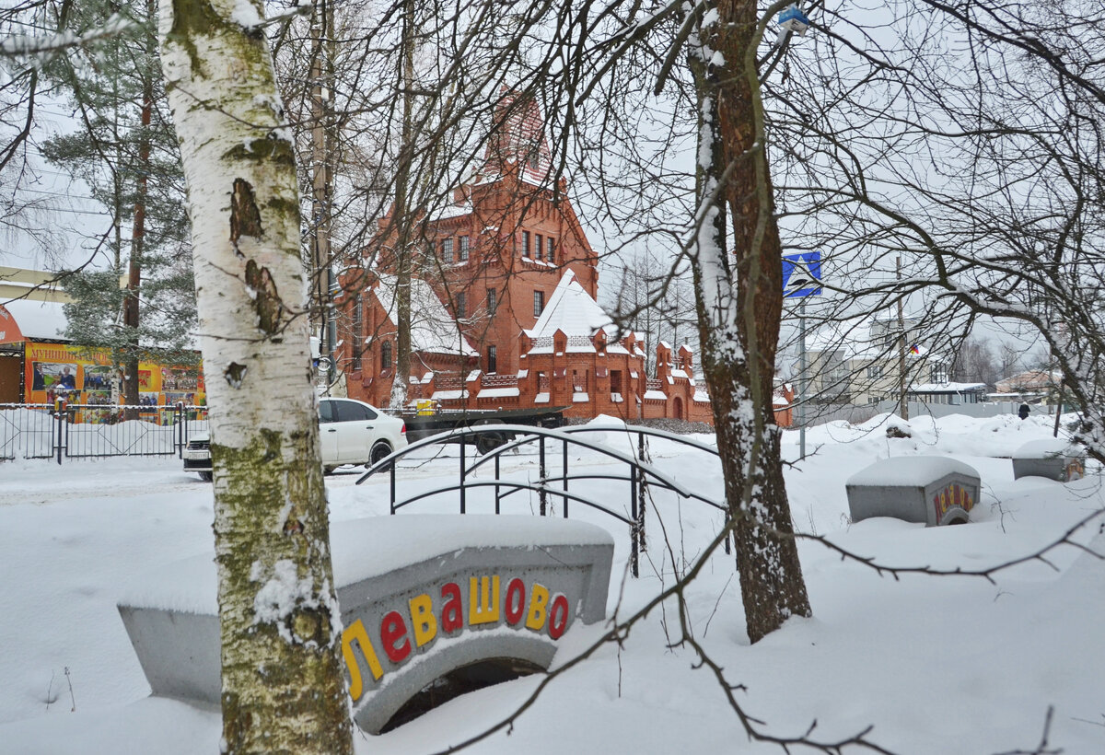
Спасибо за внимание!
Внутригородское муниципальное образование города федерального значения Санкт-Петербурга поселок Левашово

